Slide 1
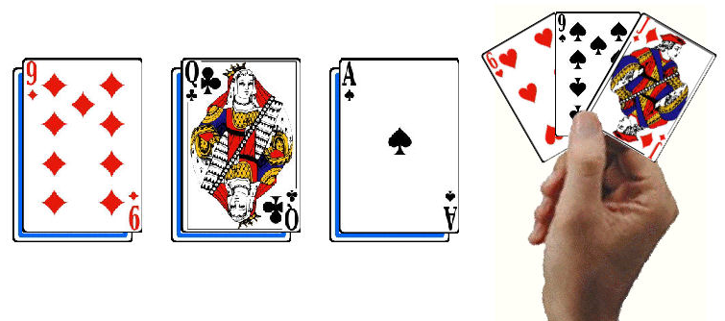
שם הפרויקט: משחק שיטהד
שם המגיש: ליאב בקיש
שם המנחה: ד"ר דן אופיר

Slide 2
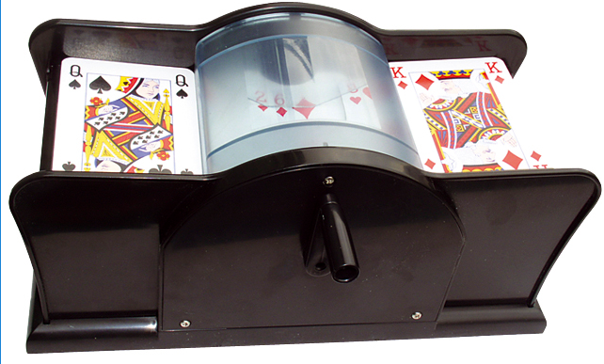
מטרת הפרויקט:
יצירת משחק מחשב שיטהד
בעל ממשק ידידותי ונוח לשימוש
כך שהמשתמש יוכל ליהנות ממשחק הקלפים הפופולארי מול שחקן המחשב
מבלי להסתבך בחיפוש שחקן שני למשחק.

Slide 3
איך הולך המשחק?
המשחק מיועד ל-2 שחקנים, המשתמש והמחשב, כל אחד מקבל 9 קלפים בסה"כ. 3 ביד, 3 מוצגים כלפי מעלה בשולחן, ו-3 מוסתרים כלפי מטה בשולחן.
בתחילת המשחק, המשתמש צריך להחליט אם להחליף חלק מהקלפים שביד עם הקלפים שמוצגים כלפי מעלה.
לאחר מכן, על המשתמש להגיש כל פעם בתורו קלף (או מס' קלפים זהים ברצף) בהתאם לקלף האחרון שנמצא בערימה. אם אין לו קלף שגובר עליו, אזי הפסיד בסיבוב ויצטרך לקחת את כל הערימה שהצטברה.
כל פעם שיש למשתמש פחות מ-3 קלפים ביד, הקופה משלימה אוטומטית ל-3 קלפים, עד שהקופה תיגמר. (הקופה הינה קופסה קלפים סטנדרטית).
כאשר הקופה נגמרה והקלפים ביד נגמרו, עוברים להשתמש בקלפים שמוצגים כלפי מעלה בשולחן, ואם גם הם נגמרו אז עוברים להשתמש בקלפים המוסתרים כלפי מטה בשולחן.
כאשר השחקן נשאר ללא קלף כלל, הוא המנצח.

Slide 4
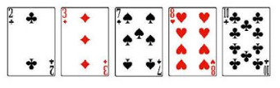
כללי המשחק:
מטרת המשחק היא לתכנן נכון את מהלכי המשחק כך שלא תישאר אחרון במשחק ולצאת שיטהד.
כל אחד בתורו צריך להניח קלף בעל ערך גבוה מהקלף האחרון בערימה, או אחד מקלפים המיוחדים.
קלפים מיוחדים הינם:
2 - "המאפס". אותו ניתן לשים על כל קלף, ועליו ניתן לשים כל קלף.
3 - "השקוף". אותו ניתן לשים על כל קלף, והוא מעביר את הקלף שנמצא תחתיו לשחקן הבא בתור, כלומר השחקן הבא ישחק לפי הקלף שנמצא מתחת לקלף ה-3.
7 - "7 ומתחת". אותו ניתן לשים על 7 או על קלף בעל ערך נמוך יותר, ועליו אפשר לשים קלף בעל ערך נמוך יותר או אחד מהקלפים המיוחדים.
8 - "עצור!". אותו ניתן לשים על עצמו או על קלף בערך נמוך יותר (פרט ל-7). קלף זה בעצם מדלג על התור של השחקן הבא בתור.
10 - "השורף". אותו ניתן לשים על כל קלף. כשיונח 100 בערימה, תילקח כל הערימה ותוצא מהמשחק בערימה חדשה שתיקרא "פח". לאחר הוצאת הקלפים מהמשחק יהיה זה תורו של מי שהניח את הקלף לשחק שוב.
השלמה ל-4 - אם שחקן מוריד 4 קלפים מאותו סוג, או משלים את הקלף האחרון (או קבוצת קלפים האחרונה) ל4 קלפים מאותו סוג, תילקח כל הערימה ותיזרק ל"פח", ויהיה זה שוב תורו של השחקן שהשלים ל-4.

Slide 5
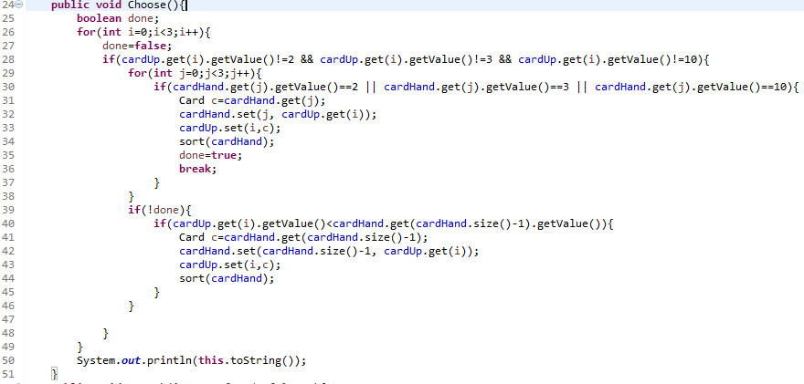
אסטרטגיית שחקן מחשב:
יש לציין כי אסטרטגיה שבחרתי להגדיר זאת השקפה אישית שלי, שלדעתי הכי נכונה וקרובה לניצחון, האסטרטגיה הזאת אותנטית, איננה מרמה ומסתכלת בקלפי היד של השחקן השני או בקלפים המוסתרים של שניהם.
החלפת קלפים טרום משחק:
המחשב יעדיף שהקלפים שמוצגים כלפי מעלה יהיו מהערך 2,3,10 בגלל שאותם ניתן להניח על כל קלף ולכן כאשר ייגמר הקלפים ביד, לא תהיה כל בעיה להגיש את הקלפים האלו ולהתקדם לקלפים המוסתרים.
בשורה 28 – מתבצעת בדיקה האם הקלף שמוצג כלפי מעלה אינו מהערך 2,3,10.
בשורה 30-36 – מתבצעת בדיקה האם קיים קלף מהערך 2,3,10 בקלפי היד, במידה וכן אז מחליפה אותו עם הקלף שמוצג כלפי מעלה.

Slide 6
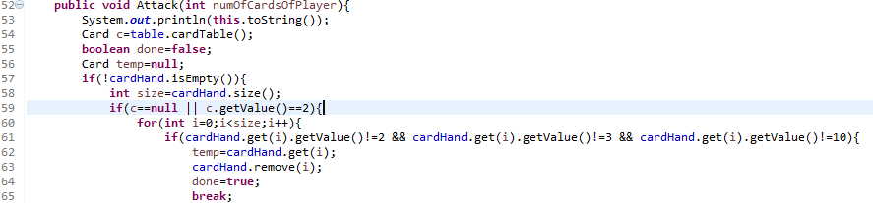
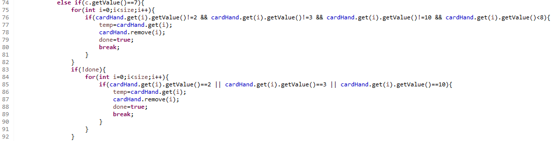
אסטרטגיית שחקן מחשב:
איור 1
מהלך המשחק (בחירת קלף):
איור 1:
שורה 57 – בודק אם יש לך קלפים ביד.
שורה 59 – בודק אם יש קלף אחרון בערימה או שהוא קלף ערך 2 (=מאופס).
שורה 61 – אם הקלף ביד הינו 2,3,10 אז הוא יעדיף לשמור אותם למקרה חירום ויגיש קלפים אחרים.
איור 2:
שורה 74-76-
אם הקלף האחרון שהונח הינו 7 אז הקלף הבא צריך להיות מתחת ל-7.
שורה 83-89-
אין ברירה, כל התנאים הקודמים לא התקיימו ולכן צריך להגיש את הקלף 2,3,10 (במידה ויש)
איור 2

Slide 7
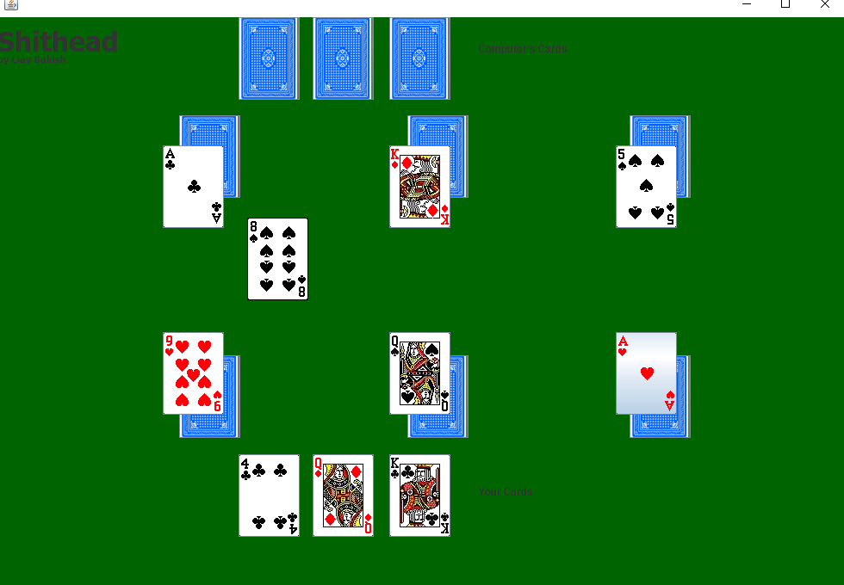
תצוגה של הממשק גראפי (GUI) :
הערה: בתמונה הנ"ל, זה אחרי לחיצת על הכפתור תחילת המשחק ואחרי סיום אפשרות החלפת קלפים.

Slide 8
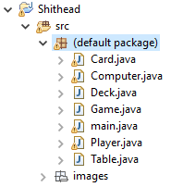
מבנה המחלקות:
קוד הפרויקט כתוב שפת JAVA כך שהוא כולל בתוכו שישה מחלקות.
5 מחלקות הן מחלקות JAVA רגילות ותפקידן ליצור אובייקטים מסוג:
Player, Card, Computer, Deck, Table אשר מייצגים תפקידים שונים במשחק. ונוסף להן, יש את המחלקה הראשית (main) שהיא מכילה בתוכה את הממשק הגראפי הכולל רכיבים שונים ואת הקוד שכולל בתוכו מה התפקיד של כל רכיב בממשק.
Game* איננה רלוונטית, היא עבורי לבדיקות.

Slide 9

כלי לביצוע הפרויקט:
כתיבת הקוד
עיצוב המשחק
בדיקות
כולן נעשו ב- Eclipse.

Slide 10



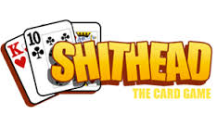

מקורות:
תכנות
כללי המשחק
הערה: לכל לוגו יש היפר-קישור למקור.

